Slide 1


Analisis Cipher Substitusi & Transposisi dalam Perspektif Keamanan, Performa, dan Komparatif
Search
Meninjau Relevansi Cipher Klasik di Era Kriptografi Modern
  Disusun oleh: Muhammad Arifin Sulistiono(20230801095)
  Mata Kuliah: Kriptografi
  Dosen Pengampu: JEFRY SUNUPURWA ASRI , S.Kom., M.Kom.

Slide 2

Latar Belakang Masalah & fokus ide
Masalah utama:
Cipher klasik (Substitusi & Transposisi) dianggap lemah terhadap serangan modern.
Namun, masih relevan untuk edukasi dan sistem berkeamanan rendah.
Mengapa penting?
  Keamanan informasi menjadi kebutuhan utama di era digital.
  Cipher klasik seperti Substitusi dan Transposisi adalah dasar dari seluruh sistem enkripsi modern.
  Meski sederhana, keduanya tetap menarik untuk:
  🔹 Riset edukatif
  🔹 Studi keamanan rendah (low-security)
  🔹 Eksperimen hybrid encryption
Fokus penelitian:
  Menganalisis tingkat keamanan terhadap cryptanalysis modern.
  Mengevaluasi performa dan efisiensi komputasi.
  Membandingkan relevansi cipher klasik dengan algoritma modern (AES, ChaCha20).

Slide 3
Tujuan & Rumusan Masalah
Tujuan utama penelitian:
  Menganalisis tingkat keamanan cipher klasik terhadap serangan modern.
  Mengevaluasi performa dan efisiensi komputasi.
  Membandingkan cipher klasik dengan algoritma modern seperti AES dan ChaCha20.
Pertanyaan kunci:
  Apakah cipher klasik masih relevan saat ini?
  Bisakah dikombinasikan agar lebih aman?
  Dalam kondisi apa performanya masih unggul?

Slide 4
Sudut Pandang Keamanan
Tujuan: Menilai kekuatan cipher klasik menghadapi serangan modern.
Fokus utama:
  Ketahanan terhadap:
    Frequency Analysis
    Brute Force Attack
    Known/Chosen Plaintext Attack
  Evaluasi terhadap kombinasi Substitusi + Transposisi (Hybrid Cipher).
Metodologi:
  Theoretical cryptanalysis
  Simulated attacks menggunakan CrypTool/Python
  Formal verification kelemahan matematis
Hasil yang diharapkan:
  Peta kerentanan
  Model ancaman (threat model)
  Framework evaluasi keamanan

Slide 5
Sudut Pandang Performa
Fokus penelitian:
  Kecepatan enkripsi/dekripsi
  Kompleksitas waktu & memori
  Efisiensi daya (energy consumption)
  Kinerja pada perangkat terbatas (IoT, embedded systems)
Metode:
  Benchmarking vs AES, RSA, ChaCha20
  Profiling & Stress testing
  Simulasi pada hardware ringan (Arduino, Raspberry Pi)
Metrik pengukuran:
  Waktu proses (ms/MB)
  CPU & memory usage
  Throughput dan efisiensi energi

Slide 6
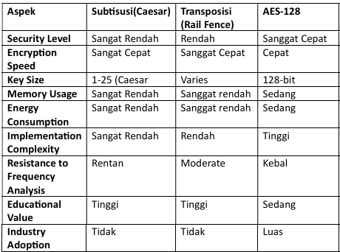
Sudut Pandang Komparatif

Slide 7
Metodologi Penelitian
Pendekatan yang digunakan:
  Analisis Teoritis:
  Evaluasi konsep dasar & kelemahan matematis.
  Eksperimen Simulasi:
  Menggunakan CrypTool atau Python untuk mensimulasikan serangan.
  Analisis Komparatif:
  Membandingkan cipher klasik vs modern dalam hal performa dan ketahanan.
  Case Study Historis:
  Contoh: Caesar Cipher dan Rail Fence pada era Perang Dunia II.

Slide 8
Hasil & Kontribusi yang Diharapkan
Kontribusi penelitian:
  Vulnerability Mapping untuk cipher klasik.
  Hybrid Cipher Design (Substitusi + Transposisi).
  Modul Edukasi pembelajaran kriptografi dasar.
  Database Benchmark untuk studi performa.
  Framework Pemilihan Cipher berbasis kebutuhan sistem.

Slide 9

Kesimpulan & Arah Penelitian Lanjut
Kesimpulan:
  Cipher klasik memiliki nilai historis & edukatif tinggi.
  Kombinasi Substitusi + Transposisi dapat menjadi basis hybrid cipher.
  Tidak cocok untuk aplikasi industri berisiko tinggi, namun ideal untuk riset dan pembelajaran.
Arah lanjutan:
  Mengintegrasikan hybrid cipher dengan algoritma modern (contoh: AES + Transposisi).
  Pengujian pada sistem IoT atau perangkat terbatas.
  Pembuatan framework lightweight encryption berbasis kombinasi klasik-modern.

Slide 10
TERIMA KASIH

